Slide 1

ARTICULO 12 C.
DEL LA PEAEEBES
La erradicación de el acoso escolar

Slide 2
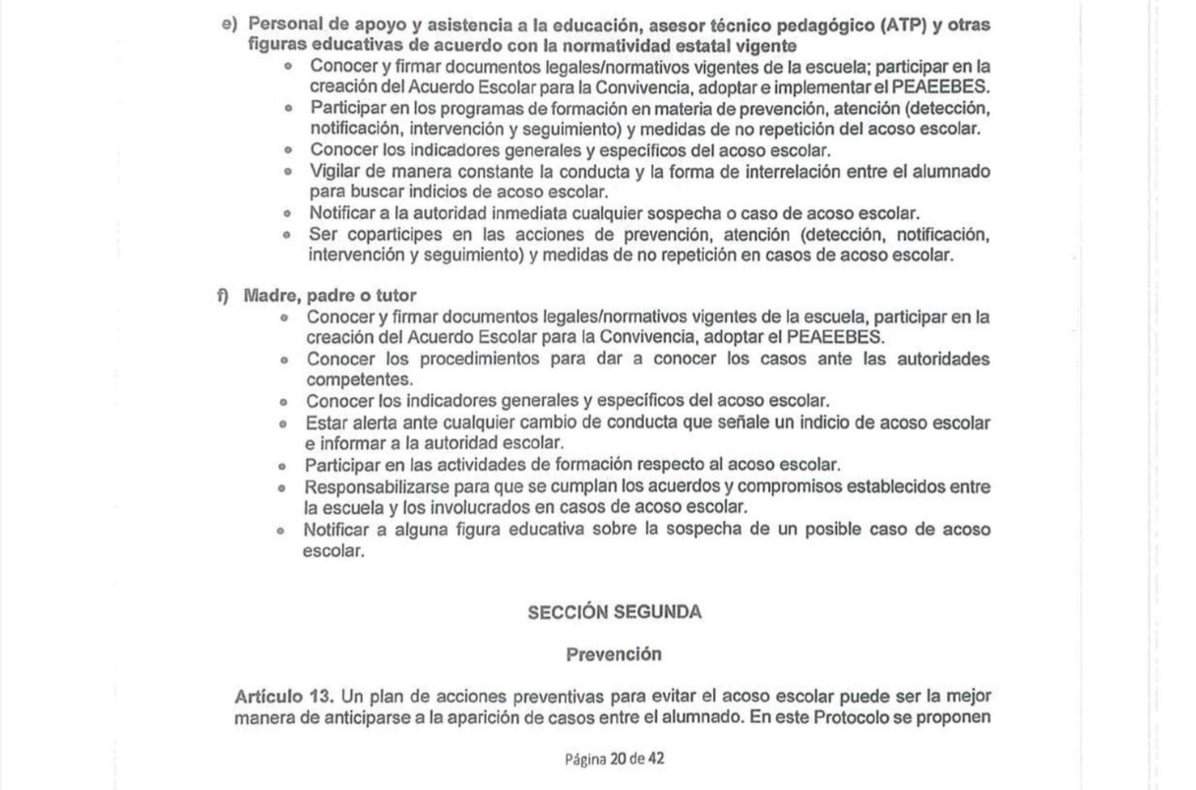
¿QUÉ ES EL ACOSO ESCOLAR?
El acoso escolar, o bullying, son conductas repetidas y negativas que un estudiante realiza con la intención de dañar o someter a otro, caracterizadas por un desequilibrio de poder y que pueden manifestarse de forma física, verbal, social o cibernética

Slide 3
¿QUE DICTA?
El Artículo 12 del Protocolo de Erradicación del Acoso Escolar en Educación Básica del Estado de Sinaloa se centra en las medidas de atención y apoyo a las víctimas de acoso escolar. En particular, establece
Participación de los padres: Se debe involucrar a los padres o tutores de las víctimas en el proceso de atención y apoyo.
Seguimiento: Se debe realizar un seguimiento continuo de la situación de las víctimas para asegurar su bienestar y prevenir la revictimización.

Slide 4

MADRE PADRE O TUTOR
En este sub título dice lo que deben de hace los padres deben de hacer para hacer cuidar a sus niños
Conocer y firmar documentos legales/normativos vigentes de la escuela, participar en la creación del Acuerdo Escolar para la Convivencia, adoptar el PEAEEBES.
Conocer los procedimientos para dar a conocer los casos ante las autoridades competentes.
Conocer los indicadores generales y específicos del acoso escolar.
Estar alerta ante cualquier cambio de conducta que señale un indicio de acoso escolar e informar a la autoridad escolar.
•

Slide 5
MADRE PADRE O TUTOR
En este sub título dice lo que deben de hace los padres deben de hacer para hacer cuidar a sus niños
• Participar en las actividades de formación respecto al acoso escolar.
• Responsabilizarse para que se cumplan los acuerdos y compromisos establecidos entre la escuela y los involucrados en casos de acoso escolar.
Notificar a alguna figura educativa sobre la sospecha de un posible caso de acoso escolar.

Slide 6

PERSONAL APOYO Y ASISTENCIA
Conocer y firmar documentos legales/normativos vigentes de la escuela; participar en la creación del Acuerdo Escolar para la Convivencia, adoptar e implementar el PEAEEBES.
Participar en los programas de formación en materia de prevención, atención (detección, notificación, intervención y seguimiento) y medidas de no repetición del acoso escolar.
Conocer los indicadores generales y específicos del acoso escolar.
Vigilar de manera constante la conducta y la forma de interrelación entre el alumnado
para buscar indicios de acoso escolar.
Notificar a la autoridad inmediata cualquier sospecha o caso de acoso escolar.
Ser coparticipes en las acciones de prevención, atención (detección, notificación, intervención y seguimiento) y medidas de no repetición en casos de acoso escolar.

Slide 7

ESO FUE TODO
GRACIAS POR SU ATENCIÓN
¿preguntas?

